Slide 1
Χρώμα Γραφικών Τεχνών
Ανοικτά Ακαδημαϊκά Μαθήματα στο ΤΕΙ Αθήνας
Ενότητα 4: Οι θεωρίες της τριχρωματικής όρασης
Δρ. Αναστάσιος Ε.Πολίτης
Τεχνολογία Γραφικών Τεχνών
Το περιεχόμενο του μαθήματος διατίθεται με άδεια Creative Commons εκτός και αν αναφέρεται διαφορετικά | Το έργο υλοποιείται στο πλαίσιο του Επιχειρησιακού Προγράμματος «Εκπαίδευση και Δια Βίου Μάθηση» και συγχρηματοδοτείται από την Ευρωπαϊκή Ένωση (Ευρωπαϊκό Κοινωνικό Ταμείο) και από εθνικούς πόρους.

Slide 2
Η τριχρωμία ως θεωρία (1 από 4)
Ιδιαίτερα σημαντικές στην διαμόρφωση της σχετικής γνώσης είναι η αντικειμενική - φυσιολογική διαδικασία της ευαισθησίας των κωνίων – του οφθαλμού - στις τρεις χρωματικές περιοχές κόκκινου, πράσινου, και μπλε και οι θεωρίες των Young/Helmholtz και Hering που οδήγησαν στην ανάπτυξη των σύγχρονων συστημάτων κατάταξης, προσδιορισμού, μέτρησης και πιστοποίησης που χρησιμοποιούνται στις γραφικές τέχνες.

Slide 3
Η τριχρωμία ως θεωρία (2 από 4)
Η έγχρωμη πληροφορία που φθάνει στον ανθρώπινο οφθαλμό κωδικοποιείται μέσω σημάτων που συχνά ονομάζονται κανάλια (δίαυλοι, αγωγοί). Η έννοια των «καναλιών - channels» είναι κεφαλαιώδους σημασίας στην εξήγηση του τρόπου με τον οποίο η λειτουργία του εγκεφάλου θεωρείται ως ένα σύστημα επεξεργασίας δεδομένων ή επεξεργασίας σημάτων. Συνεπώς, το οπτικό σύστημα θεωρήθηκε ότι είναι ένα κανάλι ή αγωγός το οποίο μεταφέρει πληροφορίες στον εγκέφαλο με τα τρία διαφορετικά κανάλια – αυτά των κωνίων.

Slide 4
Η τριχρωμία ως θεωρία (3 από 4)
Επιπρόσθετα υπάρχει και το τέταρτο κανάλι, αυτό των ραβδίων. Ωστόσο, η τελική αντίληψη του χρώματος – της χρωματικής πληροφορίας – από τον άνθρωπο, υπόκειται και σε άλλες σύνθετες επεξεργασίας από το κέντρο – τον εγκέφαλο. Με βάση αυτή τη θεώρηση, διατυπώθηκε η υπόθεση σύμφωνα με τη οποία, υπάρχουν και άλλα κανάλια που μεταφέρουν επιπρόσθετες πληροφορίες για τις συνθήκες παρατήρησης του χρώματος όπως για παράδειγμα η μορφή, η κίνηση και η απόσταση.

Slide 5
Η τριχρωμία ως θεωρία (4 από 4)
Το σημαντικό είναι ότι η θεωρία της ύπαρξης των καναλιών για την επεξεργασία των χρωματικών πληροφοριών συνέβαλε στον να κατανοηθούν οι δύο αντικρουόμενες θεωρίες της έγχρωμης όρασης που επικρατούσαν κατά τη διάρκεια του 19ου αιώνα, δηλαδή :
Η τριχρωματική θεωρία των Young/Helmholz και η
Η θεωρία των αντίθετων χρωμάτων του Herring.

Slide 6
Η τριχρωματική θεωρία των Young/Helmholz (1 από 5)
Η τριχρωματική θεωρία της έγχρωμης όρασης προτάθηκε από τον Thomas Young το 1802, ο οποίος υποστήριζε ότι για την επίτευξη οποιασδήποτε απόχρωσης απαιτείται η προσθετική ανάμιξη των τριών βασικών χρωμάτων - κόκκινο, πράσινο και μπλε. Η θεωρία του Young εξελίχθηκε αργότερα από τον Helmholtz, ο οποίος βασίστηκε στα πειράματα του Maxwell. Ο Maxwell απέδειξε ότι τα περισσότερα χρώματα του ορατού φάσματος προκύπτουν όταν συνδυαστούν τρεις χωριστές ακτινοβολίες βασικών – πρωτευόντων χρωμάτων. Από το πείραμα του Μaxwell προέκυψε η διαδικασία της προσθετικής ανάμειξης των χρωμάτων.

Slide 7
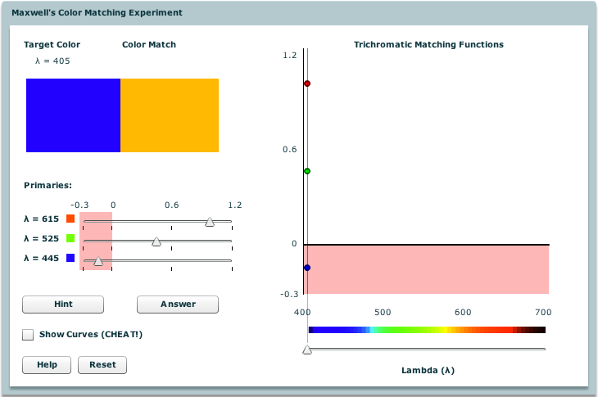
Η τριχρωματική θεωρία των Young/Helmholz (2 από 5)
Στην εικόνα παρουσιάζεται το πείραμα του Μaxwell για την δημιουργία χρωμάτων μέσω της προσθετικής ανάμειξης ακτινοβολιών.

Slide 8
Η τριχρωματική θεωρία των Young/Helmholz (3 από 5)
Ο Helmholtz διατύπωσε την θεωρία (1850), ότι υπάρχουν τρεις τύποι φυσιολογικών «μηχανισμών» υπεύθυνοι για την αντίληψη όλων των χρωμάτων, δηλαδή οι τρεις τύποι κωνίων, ανάλογα με την ανταπόκριση τους στα διαφορετικά μήκη κύματος της ακτινοβολίας του ορατού φάσματος και με την κατάταξή τους στις περιοχές ευαισθησίας S (Μπλε), M (Πράσινο) και L (Κόκκινο), όπως επαληθεύτηκε αργότερα. Η πρόσληψη της διαφορετικής φασματικής περιοχής των σημάτων που ανιχνεύονται από τους τρεις τύπους των κωνίων, ερμηνεύεται τελικά από τον εγκέφαλο ως ένα χρώμα.

Slide 9
Η τριχρωματική θεωρία των Young/Helmholz (4 από 5)
Στην εικόνα που ακολουθεί παρουσιάζεται η διαδικασία της τριχρωματικής θεωρίας των Young/Helmholz. Τα σήματα από την ευαισθητοποίηση – διέγερση των φωτοϋποδοχέων – κωνίων φθάνουν στον εγκέφαλο μέσω του καναλιού – οπτικού νεύρου όπου δημιουργείται το χρωματικό αίσθημα. Βάσει της θεωρίας των Young/Helmholz, η δημιουργία για παράδειγμα του χρωματικού αισθήματος του κίτρινου, δεν είναι το κίτρινο μιας μονοχρωματικής ακτινοβολίας αλλά προκύπτει από την ανάμειξη πράσινης και κόκκινης ακτινοβολίας και είναι ένα διαφορετικό χρώμα από το μονοχρωματικό κίτρινο. Συνεπώς, η τριχρωματική θεωρία της έγχρωμης όρασης και της δημιουργίας χρωματικού αισθήματος ήταν πολύ σημαντική για τη ανάπτυξη συστημάτων της αναπαραγωγής του χρώματος, όπως της φωτογραφίας, τρίχρωμης εκτύπωσης και της τηλεόρασης.

Slide 10
Η τριχρωματική θεωρία των Young/Helmholz (5 από 5)
Φωτοϋποδοχείς - Receptors
Κόκκινο
Πράσινο
Εγκέφαλος - Brain
Μπλε
Κίτρινο Χρώμα - Yellow Stimulus
Η δημιουργία χρωματικού αισθήματος βάση της τριχρωματικής θεωρίας των Young/Helmholz.

Slide 11
Η θεωρία των αντίθετων χρωμάτων του Hering (1 από 5)
Η θεωρία των αντίθετων χρωμάτων της έγχρωμης όρασης αναπτύχθηκε από Ewald Hering ο οποίος προσπάθησε να εξηγήσει ορισμένα φαινόμενα της έγχρωμης όρασης στα οποία δεν υπήρχαν επαρκείς εξηγήσεις από την τριχρωματική θεωρία των Young/Helmholz. Ο Hering σημείωσε ότι υπάρχουν ορισμένοι συνδυασμοί χρωμάτων που ποτέ δεν βλέπουμε, όπως ένα “πράσινο που κοκκινίζει - reddish-green” ή ένα “μπλε που κιτρινίζει - yellowish-blue”. και συνεπώς δεν μπορούν να εξηγηθούν από την τριχρωματική θεωρία.

Slide 12
Η θεωρία των αντίθετων χρωμάτων του Hering (2 από 5)
Ο Hering με την θεωρία του των αντίθετων χρωμάτων, πρότεινε ότι η αντίληψη του χρώματος προκύπτει απο την ύπαρξη δύο χρωματικών καναλιών – μηχανισμών που δημιουργούν το χρωματικό αίσθημα: Τον μηχανισμό των χρωμάτων μπλε-κίτρινου και τον μηχανισμό των κόκκινου-πράσινου. Περαιτέρω ο Hering πρότεινε την ύπαρξη ενος τρίτου καναλιού - μηχανισμού που αφορά τον άξονα λευκού-μαύρου, δηλαδή των “αχρωματικών” χρωμάτων, ωστόσο, η θεωρία της ύπαρξης του τρίτου καναλιού του λευκού-μαύρου εγκαταλείφθηκε σε πιο σύγχρονες εκδόσεις της θεωρίας του Hering.

Slide 13
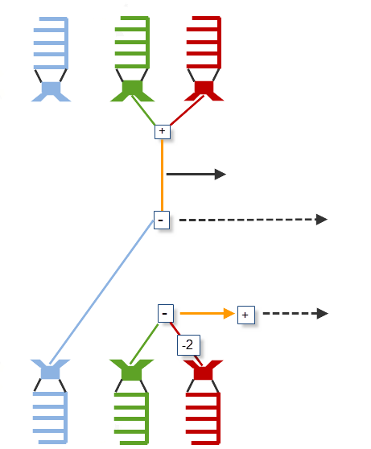
Η θεωρία των αντίθετων χρωμάτων του Hering (3 από 5)
Wavelength sensitive cones
Short
Middle
Long
Στην εικόνα παρουσιάζεται η δομή της θεωρίας του Ηering, με τα κανάλια μπλε-κίτρινου, κόκκινου-πράσινου και λευκού-μαύρου.
Luminance Channel
y - b
Opponent Processing
Chromatic channels
r - g
Short
Middle
Long
Wavelength sensitive cones

Slide 14
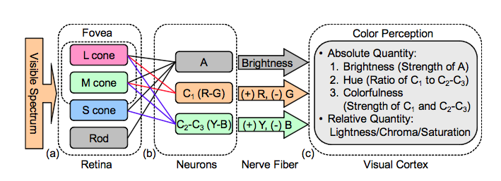
Η θεωρία των αντίθετων χρωμάτων του Hering (4 από 5)
“Diagram of the opponent process”, από Googolplexbyte διαθέσιμο με άδεια CC BY-SA 3.0

Slide 15
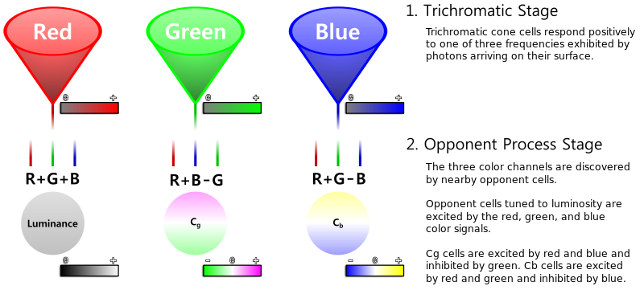
Η θεωρία των αντίθετων χρωμάτων του Hering (5 από 5)
“Modern Color Vision Model”, από X-Fi6 διαθέσιμο ως κοινό κτημα

Slide 16
Σύγκριση των θεωριών έγχρωμης όρασης
Και οι δύο θεωρίες συνέβαλαν στο να εξηγηθεί πως λειτουργεί ως σύστημα η έγχρωμη όραση. Η τριχρωματική θεωρία λειτουργεί στο επίπεδο της υποδοχής της ακτινοβολίας απο τους φωτοϋποδοχείς, ενώ η θεωρία των αντίθετων χρωμάτων έχει εφαρμογή στο δεύτερο επίπεδο που ακολουθεί, αυτό της επεξεργασίας των χρωματικών πληροφοριών στον εγκέφαλο.

Slide 17
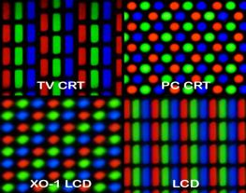
Θεωρίες της έγχρωμης όρασης
Οι δύο θεωρίες της έγχρωμης όρασης συνδυάζονται για να περιγράψουν τα βασικά χαρακτηριστικά της έγχρωμης όρασης. Σε ότι αφορά το χρώμα στις γραφικές τέχνες, οι θεωρίες αυτές αποτέλεσαν τους προδρόμους της ανάπτυξης των συστημάτων κατάταξης των χρωμάτων που χρησιμοποιούμε σήμερα στην λήψη, επεξεργασία και διαχείριση του χρώματος στα έντυπα και στα ηλεκτρονικά μέσα της οπτικής επικοινωνίας.
“Pixel geometry 01 Pengo”, από Pengo διαθέσιμο με άδεια CC BY-SA 3.0

Slide 18
Τέλος Ενότητας

Slide 19
Σημειώματα

Slide 20
Σημείωμα Αναφοράς
Copyright Τεχνολογικό Εκπαιδευτικό Ίδρυμα Αθήνας, Αναστάσιος Ε.Πολίτης 2014. Αναστάσιος Ε. Πολίτης. «Χρώμα Γραφικών Τεχνών. Ενότητα 4: Οι θεωρίες της τριχρωματικής όρασης». Έκδοση: 1.0. Αθήνα 2014. Διαθέσιμο από τη δικτυακή διεύθυνση: ocp.teiath.gr.

Slide 21
Σημείωμα Αδειοδότησης
Το παρόν υλικό διατίθεται με τους όρους της άδειας χρήσης Creative Commons Αναφορά, Μη Εμπορική Χρήση Παρόμοια Διανομή 4.0 [1] ή μεταγενέστερη, Διεθνής Έκδοση. Εξαιρούνται τα αυτοτελή έργα τρίτων π.χ. φωτογραφίες, διαγράμματα κ.λ.π., τα οποία εμπεριέχονται σε αυτό. Οι όροι χρήσης των έργων τρίτων επεξηγούνται στη διαφάνεια «Επεξήγηση όρων χρήσης έργων τρίτων».
Τα έργα για τα οποία έχει ζητηθεί άδεια αναφέρονται στο «Σημείωμα Χρήσης Έργων Τρίτων».
[1] http://creativecommons.org/licenses/by-nc-sa/4.0/
Ως Μη Εμπορική ορίζεται η χρήση:
που δεν περιλαμβάνει άμεσο ή έμμεσο οικονομικό όφελος από την χρήση του έργου, για το διανομέα του έργου και αδειοδόχο
που δεν περιλαμβάνει οικονομική συναλλαγή ως προϋπόθεση για τη χρήση ή πρόσβαση στο έργο
που δεν προσπορίζει στο διανομέα του έργου και αδειοδόχο έμμεσο οικονομικό όφελος (π.χ. διαφημίσεις) από την προβολή του έργου σε διαδικτυακό τόπο
Ο δικαιούχος μπορεί να παρέχει στον αδειοδόχο ξεχωριστή άδεια να χρησιμοποιεί το έργο για εμπορική χρήση, εφόσον αυτό του ζητηθεί.

Slide 22
Επεξήγηση όρων χρήσης έργων τρίτων
©
Δεν επιτρέπεται η επαναχρησιμοποίηση του έργου, παρά μόνο εάν ζητηθεί εκ νέου άδεια από το δημιουργό.
διαθέσιμο με άδεια CC-BY
Επιτρέπεται η επαναχρησιμοποίηση του έργου και η δημιουργία παραγώγων αυτού με απλή αναφορά του δημιουργού.
διαθέσιμο με άδεια CC-BY-SA
Επιτρέπεται η επαναχρησιμοποίηση του έργου με αναφορά του δημιουργού, και διάθεση του έργου ή του παράγωγου αυτού με την ίδια άδεια.
διαθέσιμο με άδεια CC-BY-ND
Επιτρέπεται η επαναχρησιμοποίηση του έργου με αναφορά του δημιουργού.
Δεν επιτρέπεται η δημιουργία παραγώγων του έργου.
διαθέσιμο με άδεια CC-BY-NC
Επιτρέπεται η επαναχρησιμοποίηση του έργου με αναφορά του δημιουργού.
Δεν επιτρέπεται η εμπορική χρήση του έργου.
διαθέσιμο με άδεια CC-BY-NC-SA
Επιτρέπεται η επαναχρησιμοποίηση του έργου με αναφορά του δημιουργού
και διάθεση του έργου ή του παράγωγου αυτού με την ίδια άδεια.
Δεν επιτρέπεται η εμπορική χρήση του έργου.
διαθέσιμο με άδεια CC-BY-NC-ND
Επιτρέπεται η επαναχρησιμοποίηση του έργου με αναφορά του δημιουργού.
Δεν επιτρέπεται η εμπορική χρήση του έργου και η δημιουργία παραγώγων του.
διαθέσιμο με άδεια
CC0 Public Domain
Επιτρέπεται η επαναχρησιμοποίηση του έργου, η δημιουργία παραγώγων αυτού και η εμπορική του χρήση, χωρίς αναφορά του δημιουργού.
διαθέσιμο ως κοινό κτήμα
Επιτρέπεται η επαναχρησιμοποίηση του έργου, η δημιουργία παραγώγων αυτού και η εμπορική του χρήση, χωρίς αναφορά του δημιουργού.
χωρίς σήμανση
Συνήθως δεν επιτρέπεται η επαναχρησιμοποίηση του έργου.

Slide 23
Διατήρηση Σημειωμάτων
Οποιαδήποτε αναπαραγωγή ή διασκευή του υλικού θα πρέπει να συμπεριλαμβάνει:
το Σημείωμα Αναφοράς
το Σημείωμα Αδειοδότησης
τη δήλωση Διατήρησης Σημειωμάτων
το Σημείωμα Χρήσης Έργων Τρίτων (εφόσον υπάρχει)
μαζί με τους συνοδευόμενους υπερσυνδέσμους.

Slide 24
Χρηματοδότηση
Το παρόν εκπαιδευτικό υλικό έχει αναπτυχθεί στo πλαίσιo του εκπαιδευτικού έργου του διδάσκοντα.
Το έργο «Ανοικτά Ακαδημαϊκά Μαθήματα στο ΤΕΙ Αθήνας» έχει χρηματοδοτήσει μόνο την αναδιαμόρφωση του εκπαιδευτικού υλικού.
Το έργο υλοποιείται στο πλαίσιο του Επιχειρησιακού Προγράμματος «Εκπαίδευση και Δια Βίου Μάθηση» και συγχρηματοδοτείται από την Ευρωπαϊκή Ένωση (Ευρωπαϊκό Κοινωνικό Ταμείο) και από εθνικούς πόρους.

